Slide 2

Вопросы:
Признаки Древнего Востока
Предпосылки философии в Древней Индии и Китае
Особенности древневосточной философии
Цель:
Изучить основные предпосылки философии Древнего Востока
Выявить основные особенности и понятия философии Древнего Востока
Определить общее и отличие философии Древней Индии и Древнего Востока

Slide 3
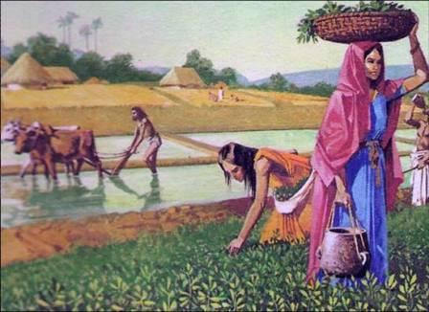
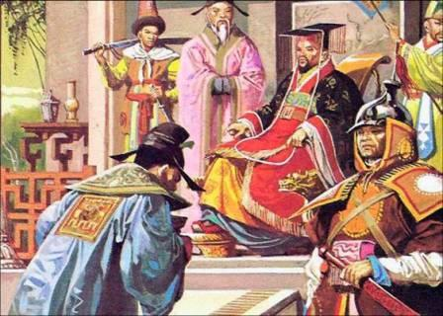
Признаки Древнего Востока (от сер. IV тыс. д.э. до III в.н.э.)
• Мелиоративное земледелие
• Земля и вода в собственности
государства
• Государственная власть –
развитая бюрократия
• Абсолютная власть в руках
правителя (царя, императора)
• Население в полной зависимости
от государства, проживает в
замкнутых общинах
• Человек не выделяется из природы

Slide 4
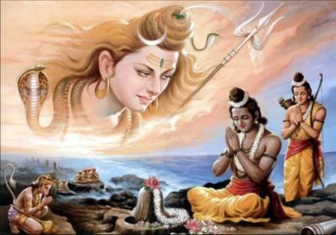
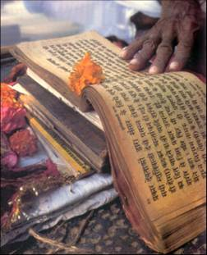
Философские истоки Древней Индии
Мифология
Эпические поэмы
«Веды»
Заключительная часть
вед - Упанишады

Slide 5
«Веды» разделены на четыре части
1 часть — Самхиты - самая древняя из всех частей Вед, означает священные гимны
2часть — Брахманы — ритуальные тексты, на них основана религия или философия Брахманизма, имевшая главную силу и власть до возникновения Буддизма
3-ья часть — Араньяки (лесные книги) — это часть дает рекомендации и устанавливает правила жизни людей, выбравших отшельнический образ жизни
4-ая часть — Упанишады — философская часть «Вед», означает сидеть у ног учителя и получать сокровенное, тайное знание.

Slide 6
Основа философских идей Древней Индии
БРАХМАН –первооснова мира, духовная сущность это безличное начало Вселенной (объективный дух)
АТМАН -индивидуальный дух, основа всего живого
Брахман
Атман

Slide 7
      Путь познания – МЕДИТАЦИЯ:
Самопознание человеком себя, сосредоточение на своем внутреннем духовном мире
В самопознании человек постигает суть мира
Сансара – жизненный круговорот души, цепь ее
перевоплощений, перерождение души в различных телах
Смысл жизни – в прерывании цепи перерождений (очищение души и слияние с Брахманом)
Карма – совокупность поступков человека, определяющих будущее перевоплощение

Slide 8
Основные философские школы Древней Индии
Ортодоксальные школы – признающие религию «Вед»: Веданта, Санхья, Ньяя, Миманса, Иога, Вайшешика
Неортодоксальные школы –
не признающие религию «Вед»: Буддизм, Чарвака-Локаята, Джайнизм

Slide 9
Ортодоксальные школы:
1. Веданта
2. Санхья
3. Ньяя
4. Миманса
5. Вайшешика
6. Йога
Приверженцы школ поддерживают религию Вед
Философский смысл школ:
Нет ничего, кроме Бога, все остальное лишь иллюзия
Признание материального и духовного начал. Духовное
начало продолжает жизнь, материальное уходит
вместе со смертью человека
Высший духовный наставник – Бог Ишвара. Учение
школы — это вывод из ощущения, аналогии и
свидетельства окружающих
Признает духовное и материальное существование на
принципах логики
Все состоит из неделимых частиц, имеющие
вечное существование и управляемые Богом
Основана на бесстрастии, созерцании, отрешенности
от материального

Slide 10
Неортодоксальные
школы:
1. Чарвака
(Локаята)
2. Джайнизм
3. Буддизм
Не поддерживают религию древних Вед (атеистическое направление)
Философский смысл школ:
Все сущее состоит из 4-х стихий: воздуха, воды, огня,
земли в различном сочетании. Отрицает существование
другого мира, кроме материального
Дуща (джива) вечна, у нее нет создателя, она
существовала всегда и она всемогуща. Цель учения
— образ жизни человека - это полный аскетизм и
послушание учителю, победившему собственные страсти
и способному научить этому других
Путь просветления, достижение нирваны. Это состояние
полного покоя и невозмутимости, освобождение от
причин возникновения страданий и боли, от внешнего
мира и мыслей, с ним связанных

Slide 11
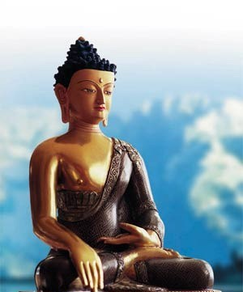
ОСНОВНАЯ ПРОБЛЕМА БУДДИЗМА – нравственное совершенствование человека
ЧЕТЫРЕ ИСТИНЫ - основа философского учения о человеке
(суть жизни человека):
1. Жизнь – это страдание
2. Страдание связано с желаниями
3. Победа над желаниями – уничтожение страдания, освобождение человека от страдания
4. Путь к уничтожению страдания – нирвана (угасание) как результат восьмиричного пути ухода от страдания и возможность прервать сансару
Будда (просветленный)
563-483 гг. д.н.э
Основатель Буддизма- принц
Сиддхартха Гаутама

Slide 12

Благородный восьмеричный
путь
1. Правильное знание (есть знание
4-х благородных истин)
2. Правильное стремление (жизнь по
принципам учения)
--------------------------------------------------------
3. Правильная речь (воздержание от
лжи)
4. Правильное поведение ( не
причинение зла, вреда)
5. Правильный образ жизни(мирный,
честный, чистый)
--------------------------------------------------------
6. Правильное усилие (самовоспитание,
самообладание)
7. Правильное мышление (основано на
благородных целях)
8. Правильное сосредоточение (верные
методы медитации)
- Культура мудрости
- Культура поведения
- Культура медитации

Slide 13
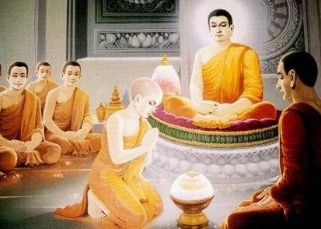
Характерные черты Индийской философии
• Философия рассматривается
как руководство к жизни
• Начальная стадия философских
учений - пессимизм
• Вера в вечный нравственный
закон – карму
• Важнейшая задача человека –
контроль над собой
• Цель человека – достижение
нирваны

Slide 14

Особенности философии Древней Индии:
Философия носит религиозный характер, корни которого в Ведах- (древние сборники священных песен, гимнов, преданий и пр.)
Объект философских размышлений – внутренний мир человека, нравственные проблемы
Обоснована идея о необходимости духовного самосовершенствования
Сформулированы основные жизненные принципы (самоанализ, аскеза)
Возникли идеи бесконечной цепи перерождений, воздаяния за жизненные поступки

Slide 15

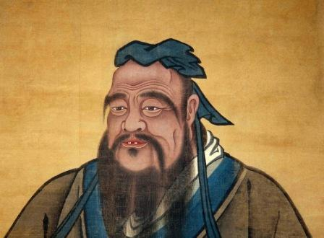
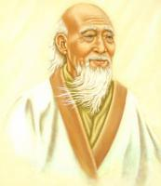
Философия Древнего Китая VI в. до н.э.
Основные философские школы Древнего Китая
• Даосизм
• Конфуцианство
Лао-цзы
Конфуций

Slide 16
Особенности философии Древнего Китая
• Китайская философия очень тесто связана с мифологией (старинные предания о династиях, время которых ушло)
• Формировались особые человеческие качества:
покорность, сдержанность, взаимная помощь
• Создана система воспитания человека (правила духовно-
нравственного и физического совершенствования)
• Разработаны проблемы человека и общества
• Обоснованы правила государственного управления
• В философских размышлениях проблемы этнического и
социального типа были очень популярными

Slide 17
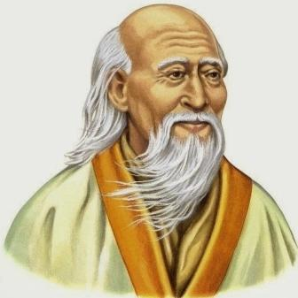
ДАОСИЗМ
В основе Даосизма лежит такое понятие,
как Дао. Это понятие многогранное.
Можно описать его, как бескрайнее
движение, всемирный закон и Единство,
который существует во всем мире.
Дао представляет собой одновременно
и начало всего в мире, а также конец.
В этом учении базовой задачей человека
является достижение слияния с Дао.
Для этого необходимо существовать
осознанно, поступать в соответствии с
законами мироздания.
Если поступать наоборот, то человека
начнут постигать неудачи, а может быть, его даже будет ждать гибель
В основу концепции управления даосизм полагает концепцию недеяния
Лао-цзы - основатель даосизма

Slide 18
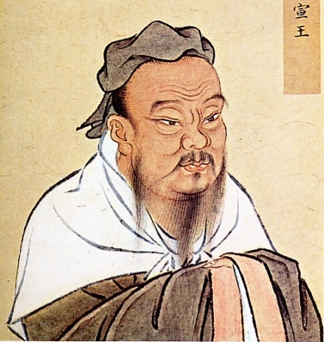

КОНФУЦИАНСТВО (этико-политическое учение)
• Конфуций- основатель конфуцианства
близко знал государственный аппарат и был
активным антагонистом внедрения
несправедливых, жестких законов
• Говорил о том, что надо править, используя
личный пример, соблюдать ритуалы и быть
человеколюбивым
• Был убежден в том, что к правлению в
государстве можно допускать исключительно
наиболее благородных людей
• Конфуций – выдающийся мудрец оставил
после себя много полезных наставлений,
которые до сих пор используются китайцами
и другими народами
Главный труд –
«Суждения и беседы»
Кун-фу-цзы
(551-479 гг. до н.э.)
Автор «золотого» правила морали

Slide 19
Основные идеи Конфуцианства
Человек не рождается злым, но в течение жизни он ожесточается
Человека портит дурное воспитание, следовательно, необходимо правильное воспитание
Правильное воспитание – это воспитание в духе древних традиций
Основа поведения- принцип «золотой середины» (умеренность в чувствах, мыслях, поступках)
Суть конфуцианства - создать гармонию в обществе, отрегулировать 5 отношений:
между правителем и подданным; между родителем и детьми; между мужчиной и женщиной; между супругами; между друзьями
• Гуманность – важная основа Конфуцианства

Slide 20
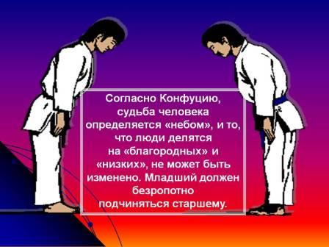
КОНФУЦИЙ
Идеализировал прошлое, критиковал социальные условия современности
Создал систему правил поведения человека в обществе (на основе культа предков)
Создал идеал «благородного человека» (следует закону, долгу)

Slide 21

Некоторые изречения Конфуция
Не делай другим того, чего не желаешь себе
Жить добродетельно- это означает жить в обществе и для общества
Управляющим - управлять, а управляемым – хорошо управляться
Благородный муж думает о долге, а мелкий человек – о выгоде
Читай подробно:
Конфуций цитаты, афоризмы, высказывания беседы |Легендарный Китай

Slide 22

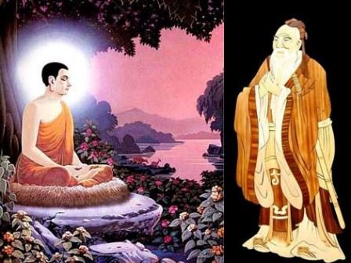
Выводы: общее и отличие
Философия Древней Индии и Китая носит ярко выраженный религиозный характер
Главная ценность Индийской и Китайской философии заключается в обращении к внутреннему миру человека, она открывает мир возможностей нравственного совершенствования личности
Китайская философия больше обращена к практической жизни, Индийская философия – к раскрытию духовного мира человека
В Индии учили как легче покинуть этот мир, в Китае – как лучше утвердиться в жизни и выжить
Все это очень близко к практическому опыту и житейской мудрости

Slide 23



ЗАМЕТКИ по теме
Философия Древнего Востока: проблема совершенного человека
https://www.youtube.com/watch?v=Rsn-nY_0lO4
Древняя легенда о красной нити судьбы

